Slide 1
Raphael Carubbi Neto
16 de junho de 2019 | São Paulo, SP
RabbitMQ para .net
Pesquisa & Desenvolvimento

Slide 2
Introdução
Instalação
Criação de Filas
Envio de Mensagens
Persistência de Filas
Padrões de troca de mensagens
Padrões de troca de mensagens avançados
Mensagens e dados
Mensagens grandes
Tratando erros
Tópicos avançados
MassTransit
Agenda

Slide 3
Messaging Pattern
Como integrar múltiplas aplicações para que elas possam trabalhar juntas e trocar informações?
App A
App B
App C
Service Bus

Slide 4
Características
Implementações
Assíncrono
Confiável
Durável
Roteável
Aceita múltiplos formatos de mensagem
Destinatário recupera mensagens da fila
The Information Bus (TIB) (1986)
IBM MQSeries (1993)
Microsoft MSMQ (1997)
Java Messaging Service (2001)
Notes:
Problemas para utilizar estas implementações:
Difícil de construir
Caros para comprar e manter
Difícil de integrar nas aplicações
Os fabricantes tentaram contruir soluções muito complexas
Custo alto para implementar EAI, ESB e BPM
Falta de um padrão entre os fabricantes

Slide 5
AMQP
Advanced Message Queue Protocol
Desenvolvido pela JP Morgan Chase e iMatix
Protocolo padrão aberto para Messaging
Protocolo agnóstico de fabricante
Surgiu na indústria financeira mas hoje em dia é amplamente aceito e utilizado
http://www.amqp.org
Notes:
Na indústria financeira surgiu com JP Morgan Chase, Goldman Sachs, Barclays, Bank of America e hoje é utilizado na indústria de TI em empresas como Cisco, Microsoft, VMWare e RedHat

Slide 6
Conceitos Chave do AMQP
Message Broker
Exchanges
Direct
Fan-out
Topic
Headers
Queues
Bindings
Notes:
O Message Broker é o server centralizador aonde os clientes irão se conectar, também é onde ficam os demais componentes. Os exchanges irão agir como roteadores de mensagens, ou seja, o cliente envia a mensagem a um Exchange e este por sua vez roteia para uma ou mais filas. Direct envia para uma fila especificada pelo cliente, fan-out consiste em rotear uma mensagem para varias filas associadas ao Exchange, Topic envolve rotear a mensagem para determinadas filas de acordo com algumas regras de roteamento, e no tipo headers as mensagens são roteadas de acordo com regras de roteamento que são inspecionadas no cabeçalho da mensagem
Queues são aonde as mensagens são armazenadas e podem ser in-memory ou em disco, seguem o padrão FIFO
Bindings são regras que conectam as Exchanges nas Queues e determina qual mensagem deve ser redirecionada de um Exchange para uma fila

Slide 7

Introdução ao RabbitMQ
Implementa AMQP
Protocolos
XMPP
Stomp
Smtp
Http
Open Source construído com Erlang
Bibliotecas para varias linguagens como:
.net/WCF
Java
Python
Ruby
Spring

Slide 8
Features
Alta Disponibilidade (Mirroring)
Clusterização
Gerenciamento
Interface Web
Ferramenta de Linha de Comando
API HTTP
Segurança
Autenticação e Autorização
Virtual Hosts (Sandboxing)
Criação de Filas

Slide 9
Introdução
Instalação
Criação de Filas
Envio de Mensagens
Persistência de Filas
Padrões de troca de mensagens
Padrões de troca de mensagens avançados
Mensagens e dados
Mensagens grandes
Tratando erros
Tópicos avançados
MassTransit
Agenda

Slide 10
Instalação no Windows
Ir à página http://www.erlang.org/downloads
Baixar o installer da última versão do OTP
Rodar o instalador do OTP
Ir à página https://www.rabbitmq.com/install-windows.html
Baixar o installer da última versão do rabbitmq-server
Rodar o instalador do rabbitmq-server
Abrir o prompt de comando do rabbitMQ e executar rabbitmqctl status para verificar se o serviço foi iniciado
Executar o comando rabbitmq-plugins enable rabbitmq_management para habilitar o portal web
Executar os comandos rabbitmqctl stop e rabbitmq-service start para reiniciar o serviço
Notes:
Instaladores disponíveis em \\brsbesrv546\Install\RabbitMQ

Slide 11
Introdução
Instalação
Criação de Filas
Envio de Mensagens
Persistência de Filas
Padrões de troca de mensagens
Padrões de troca de mensagens avançados
Mensagens e dados
Mensagens grandes
Tratando erros
Tópicos avançados
MassTransit
Agenda

Slide 12
Criação de Filas
Pelo Portal Web (Demo1)
Pelo Código (Demo2)
Pelo Powershell (Demo3)

Slide 13
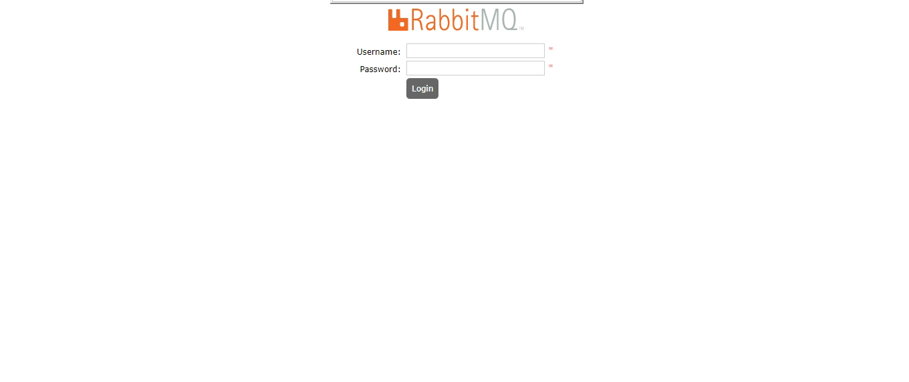
Demo 1

Slide 14
Introdução
Instalação
Criação de Filas
Envio de Mensagens
Persistência de Filas
Padrões de troca de mensagens
Padrões de troca de mensagens avançados
Mensagens e dados
Mensagens grandes
Tratando erros
Tópicos avançados
MassTransit
Agenda

Slide 15
Introdução
Instalação
Criação de Filas
Envio de Mensagens
Persistência de Filas
Padrões de troca de mensagens
Padrões de troca de mensagens avançados
Mensagens e dados
Mensagens grandes
Tratando erros
Tópicos avançados
MassTransit
Agenda

Slide 16
Persistência
Durável
Mensagem salva em disco
Mensagem permanece viva depois do servidor ser reiniciado
Perda de desempenho
Não durável
Mensagem fica em memória
Mensagem é perdida depois do servidor ser reiniciado
Ganho de desempenho

Slide 17
Introdução
Instalação
Criação de Filas
Envio de Mensagens
Persistência de Filas
Padrões de troca de mensagens
Padrões de troca de mensagens avançados
Mensagens e dados
Mensagens grandes
Tratando erros
Tópicos avançados
MassTransit
Agenda

Slide 18
Padrões de troca de mensagem
One Way Messaging
Worker Queues
Publish/Subscribe
Remote Procedure Call

Slide 19
One Way Messaging
A mensagem é enviada pelo sender e processada pelo receiver
Exchange = “”
Routing Key = fila especificada
Message Broker
Sender
Receiver

Slide 20
Worker Queues
A mensagem é enviada pelo sender e vários receivers irão competir pelo processamento
Exchange = “”
Routing Key = fila especificada
Receiver
Message Broker
Sender
Receiver

Slide 21
A mensagem é enviada para um Exchange fan-out e cópias dela são enviadas as filas associadas
Exchange = “Exchange Name”
Publish/Subscribe
Message Broker
Receiver
Sender
E
Receiver

Slide 22
Remote Procedure Call
A mensagem é enviada pelo sender com uma propriedade indicando a fila de retorno que é criada dinamicamente
Message Broker
Sender
Receiver

Slide 23
Introdução
Instalação
Criação de Filas
Envio de Mensagens
Persistência de Filas
Padrões de troca de mensagens
Padrões de troca de mensagens avançados
Mensagens e dados
Mensagens grandes
Tratando erros
Tópicos avançados
MassTransit
Agenda

Slide 24
Padrões de troca de mensagem avançados
Routing
Topics
Headers
Scatter Gather

Slide 25
A mensagem é enviada para um Exchange direct e a mensagem é roteada de acordo com o routingkey configurado binding
Routing
Message Broker
Receiver
1
1
Sender
E
2
2
Receiver

Slide 26
A mensagem é enviada para um Exchange headers e a mensagem é roteada de acordo com a relação do dictionary enviado no headers e a configuração dos pares de chave e valor existente no binding
Headers
A=1
B=2
Message Broker
Sender
any
A=1
B=3
Receiver
E
B=2
C=3
A=1
B=2
Receiver

Slide 27
Segue o padrão RPC porem com mais de uma resposta, pode utilizar exchanges Topic, Headers ou Fan-out
Scatter Gather
Sender
Message Broker
Receiver
E
Receiver

Slide 28
Introdução
Instalação
Criação de Filas
Envio de Mensagens
Persistência de Filas
Padrões de troca de mensagens
Padrões de troca de mensagens avançados
Mensagens e dados
Mensagens grandes
Tratando erros
Tópicos avançados
MassTransit
Agenda

Slide 29
Mensagens e dados
Serialização (props.ContentType)
Identificação de tipo (props.Type)

Slide 30
Introdução
Instalação
Criação de Filas
Envio de Mensagens
Persistência de Filas
Padrões de troca de mensagens
Padrões de troca de mensagens avançados
Mensagens e dados
Mensagens grandes
Tratando erros
Tópicos avançados
MassTransit
Agenda

Slide 31
Abordagens de envio
Buffered (mensagens pequenas e médias)
Chunked (mensagens grandes)

Slide 32
Mensagens Grandes
Sistemas de mensagens – Recomendação geral = Mensagens Pequenas
AMQP – Suporte a mensagens grandes
RabbitMQ – Você pode usar mensagens grandes mas use com cuidado
Impacto em memoria, IO de disco, desempenho em geral
Instância do RabbitMQ separada para throughput alto
Chunked com múltiplos workers requerem um resequencer
Notes:
Na indústria financeira surgiu com JP Morgan Chase, Goldman Sachs, Barclays, Bank of America e hoje é utilizado na indústria de TI em empresas como Cisco, Microsoft, VMWare e RedHat

Slide 33
Introdução
Instalação
Criação de Filas
Envio de Mensagens
Persistência de Filas
Padrões de troca de mensagens
Padrões de troca de mensagens avançados
Mensagens e dados
Mensagens grandes
Tratando erros
Tópicos avançados
MassTransit
Agenda

Slide 34
Tratamento de exceções
Erros e retentativas (model.BasicReject();)
Abordagem distribuída: Contador de retry dentro da mensagem
Dead Letter Queue (x-dead-letter-exchange)
Falhas de routing (alternate-exchange)

Slide 35
Introdução
Instalação
Criação de Filas
Envio de Mensagens
Persistência de Filas
Padrões de troca de mensagens
Padrões de troca de mensagens avançados
Mensagens e dados
Mensagens grandes
Tratando erros
Tópicos avançados
MassTransit
Agenda

Slide 36
Agendamento de Envio
Holding Queue + x-dead-letter-Exchange
props.Expiration = “3000”

Slide 37
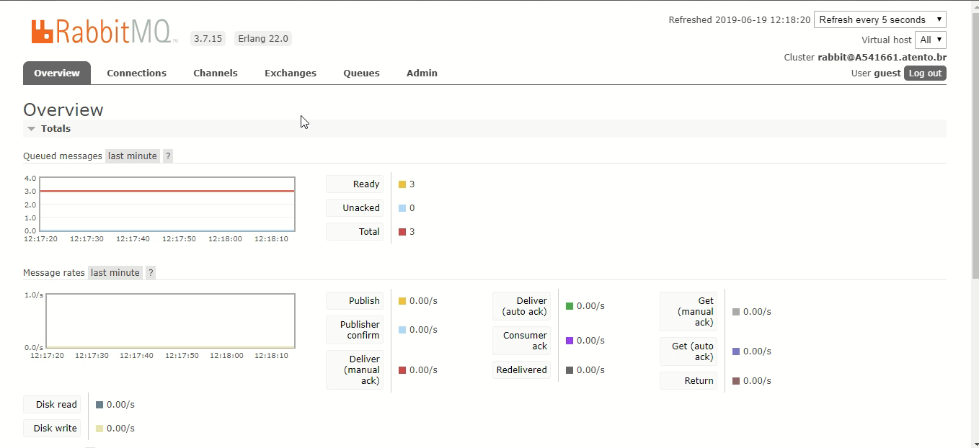
Criando Virtual Hosts

Slide 38
Introdução
Instalação
Criação de Filas
Envio de Mensagens
Persistência de Filas
Padrões de troca de mensagens
Padrões de troca de mensagens avançados
Mensagens e dados
Mensagens grandes
Tratando erros
Tópicos avançados
MassTransit
Agenda

Slide 39
MassTransit x Api Nativa
MassTransit
Framework de mensageria pronto
Abstrai a complexidade do transporte
Suporte parcial as features de transporte
Fortemente tipado
Suporte a múltiplos transportes
Fácil de testar unitariamente
API Nativa
Baixo Nível: Você cria o framework
Expõe a complexidade do transporte
Suporte completo as features de transporte
Uso excessivo de strings
Apenas um transporte suportado
Não projetado para uma arquitetura testável

Slide 40
Referências
Cursos: www.pluralsight.com
RabbitMQ for .NET Developers - Part 1 – Michael Stephenson
RabbitMQ for .NET Developers - Part 2 – Michael Stephenson
Scaling Applications with Microservices, MassTransit, and RabbitMQ - Roland Guijt
https://masstransit-project.com/

Slide 41
Thank You!
ATENTO.COM

